Slide 1
Textil v muzeu podklady pro zkoušku okruh I. – vymezení pojmů Textil, textilie a textilní

Slide 2
Vymezení pojmů: TEXTIL , TEXTILIE a TEXTILNÍ
Textil - hotové výrobky jako oděvní komplety nebo jednotlivé oděvní součástky, oděvní doplňky, interiérový textil a textil užívaný v řemeslných a hospodářských provozech.
Je zhotovován buď nastříháním z dílů textilie a sešíván různými druhy stehů nebo vyráběn proplétáním nebo provazováním příze tak, že vzniká hotová oděvní součástka nebo doplněk bez potřeby sešívání jejich jednotlivých dílů.
K textilu řadíme i oděvní součástky nebo doplňky vyrobené z dalších materiálů, většinou organického původu – zejména kůže, kožešin, plsti, hub apod.
Textil může být jednodruhový, nebo kombinovaný z několika druhů textilií (termín textilie vymezen níže), popř. i jiných materiálů vsazených do textilu viditelně nebo skrytě, organického, anorganického či syntetického původu. Často bývá doplňován různými druhy výzdoby (výšivka a aplikace) nebo i funkčními prvky (knoflíky, háčky, zipy).

Slide 3
Textilie je lidskou rukou vyrobený plošný materiál zhotovený z textilních přízí. Textilie vznikají jejich vzájemným provazováním nebo proplétáním do pevné struktury. Dle způsobu výroby textilie rozdělujeme na tkaniny, pleteniny a krajky.
Tkaniny je možno stříhat, stříháním však okraje nastříhaných dílů ztrácejí pevnost, musí se obšívat, aby neztratily soudržnost plochy.
U pletenin a krajek vzniká pevný okraj i tvar dílu již při výrobě.
Přídomkem textilní označujeme zejména suroviny pro výrobu příze a skupinu pomůcek pro ruční nebo strojovou přípravu příze a zhotovení textilií a textilu.
Suroviny pro výrobu dělíme na organické (rostlinné a živočišné) a anorganické (z neživé přírody), popř. syntetické (uměle vyrobené – typické pro moderní dobu).

Slide 4
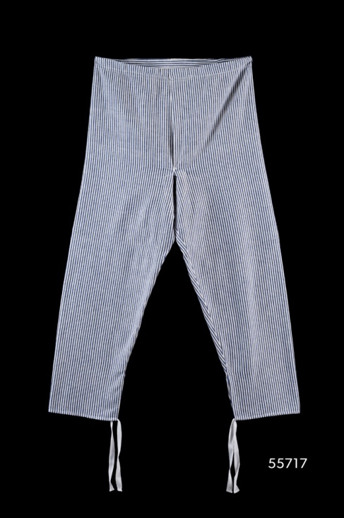
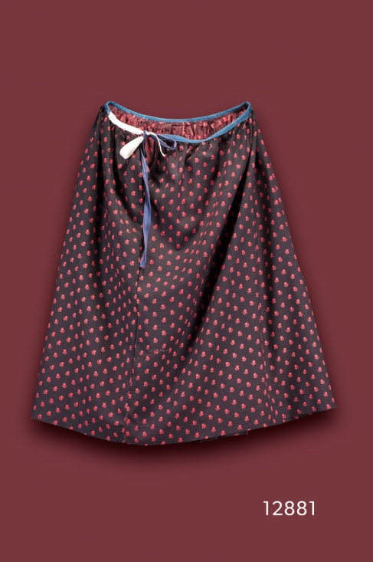
Textil – hotové výrobky např. spodní kalhoty, sukně, živůtek – zhotovené z nastříhaných dílů tkaniny a sešité

Slide 5
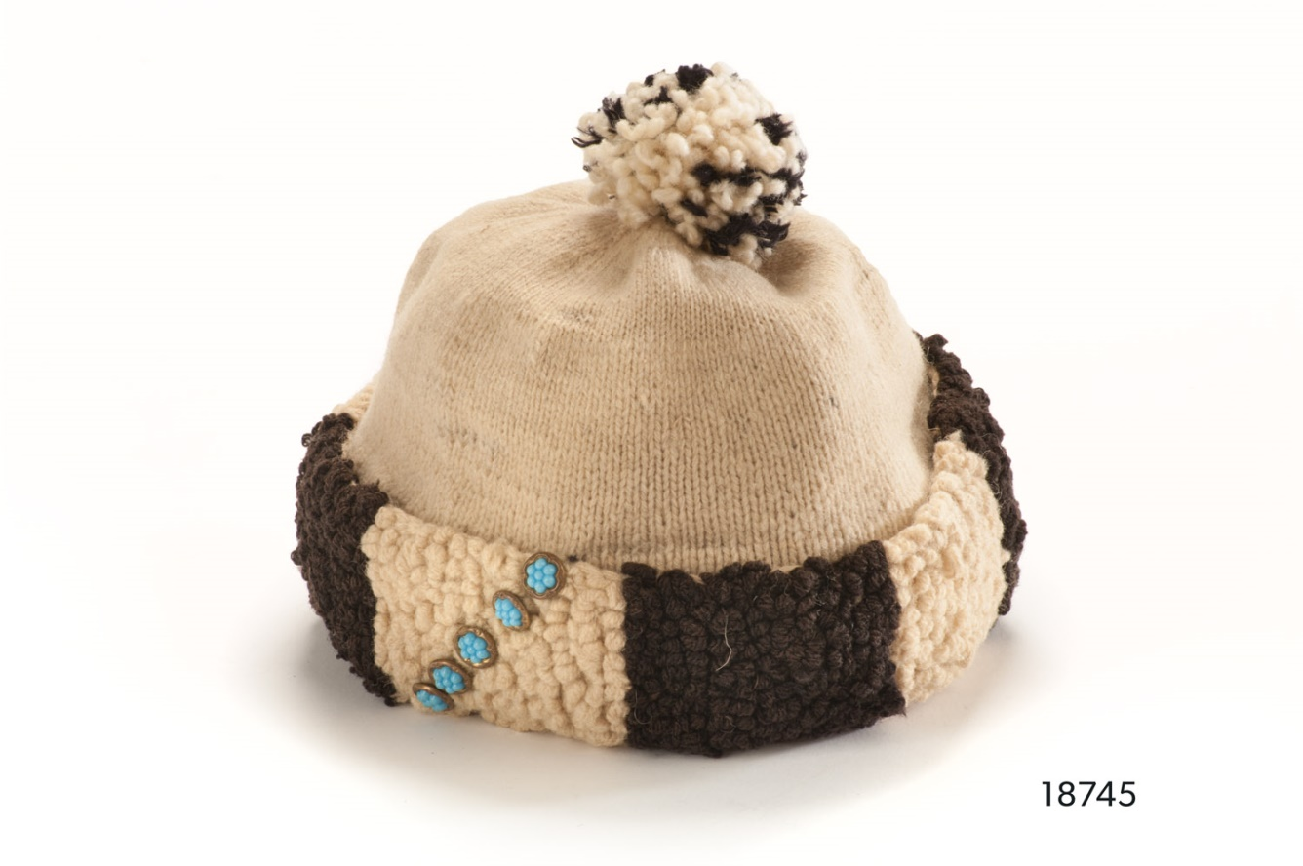
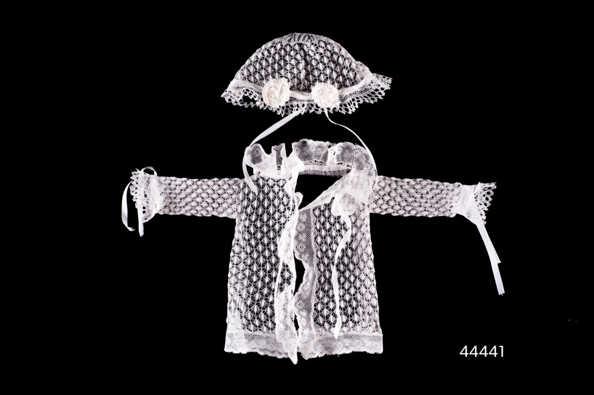
Textil – hotové výrobky např. čepice, kojenecká souprava zhotoveno z pleteniny

Slide 6
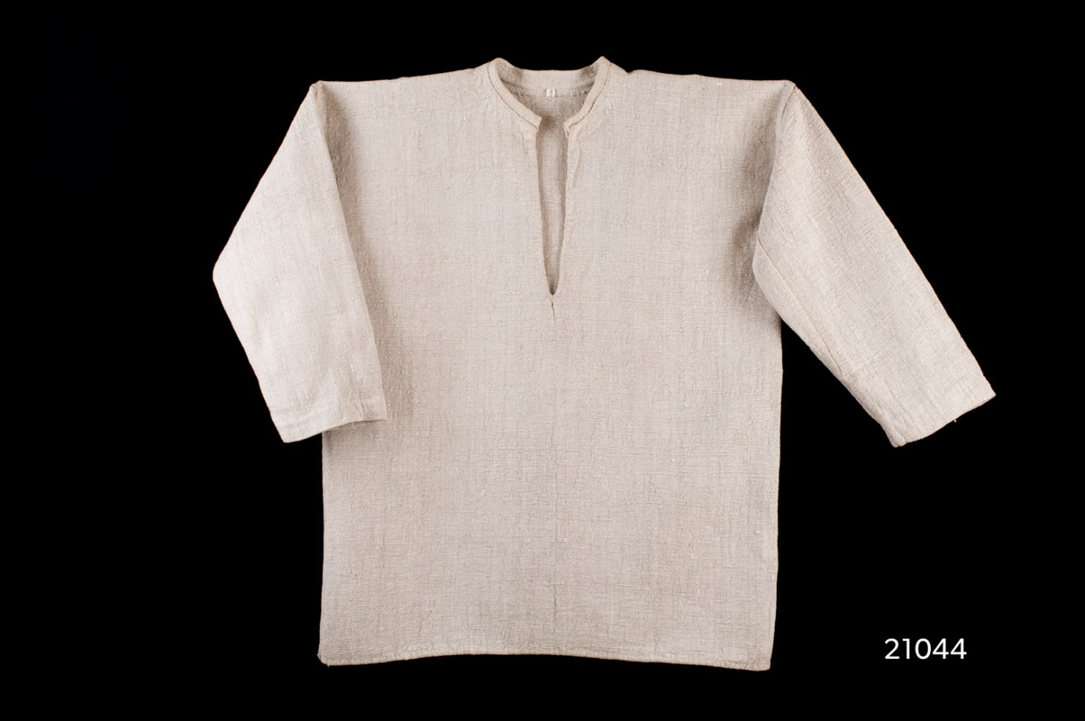
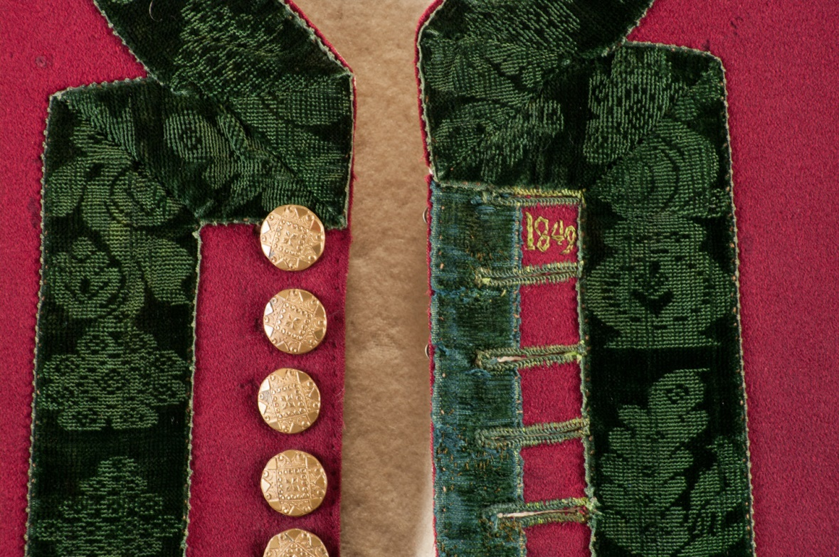
Textil jednodruhový = zhotovený z jednoho druhu materiálu, např. košile textil kombinovaný = zhotovený z několika druhů textilií, popř. doplněný z jiných materiálů , např. živůtek - detail

Slide 7
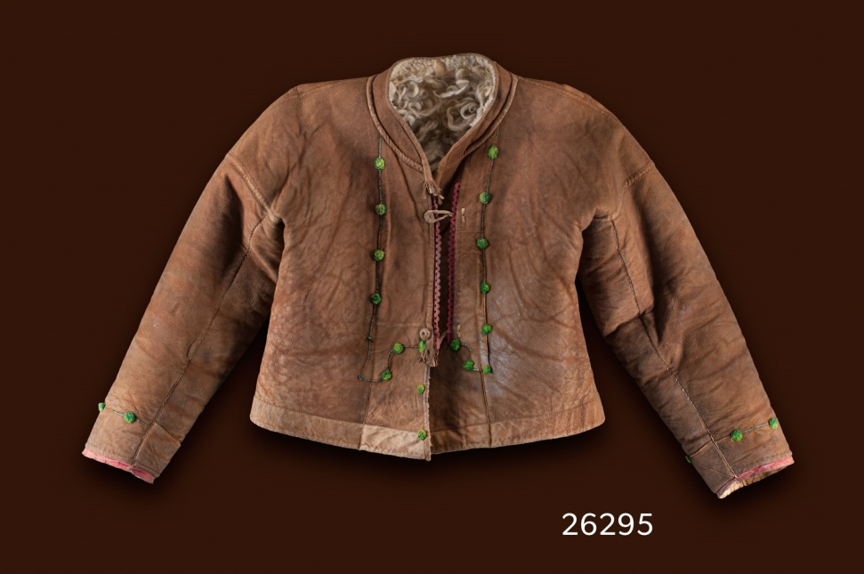
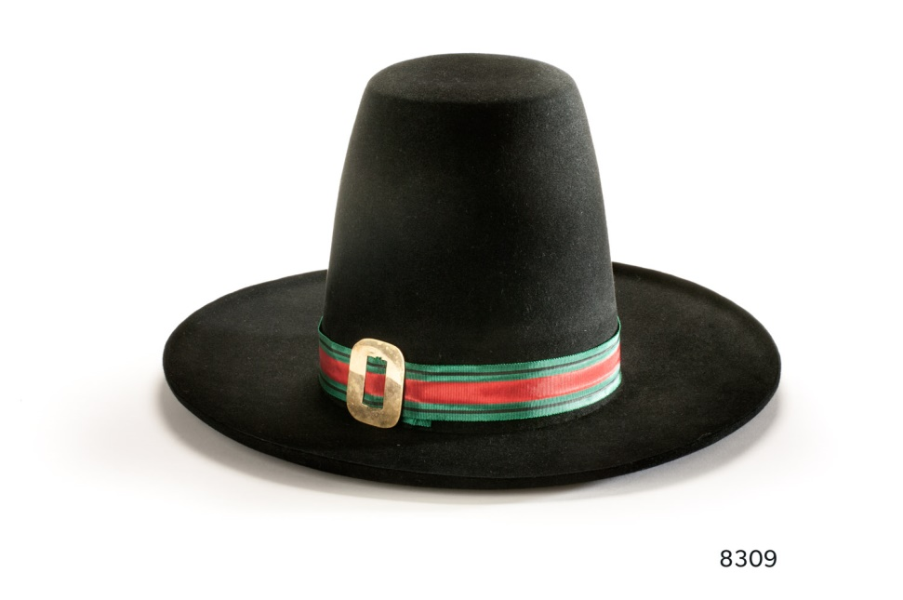
Speciální skupinou textilu jsou hotové výrobky (tj. oděvní součástky), které nejsou vyrobeny z textilií, ale jiných přírodních surovin, jež skýtají plošný materiál. Do určitého tvaru se podobně jako textilie upravují stříháním a sešívají se do hotové oděvní součástky. Jedná se zejména o kůže , kožešiny či plsti. Méně obvyklou surovinou jsou plodnice dřevokazných hub, z nichž je možno vyrobit materiál obdobný kůži.

Slide 8

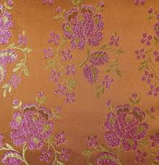
Textilie - tkanina s prostou vazbou a vzorovaná vytkáváním

Slide 9
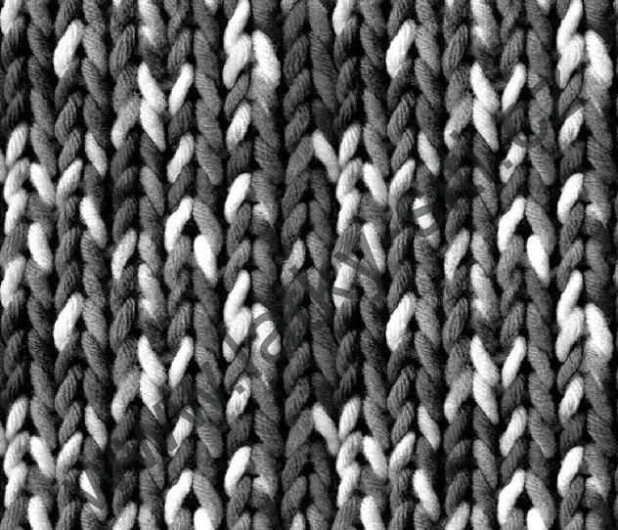
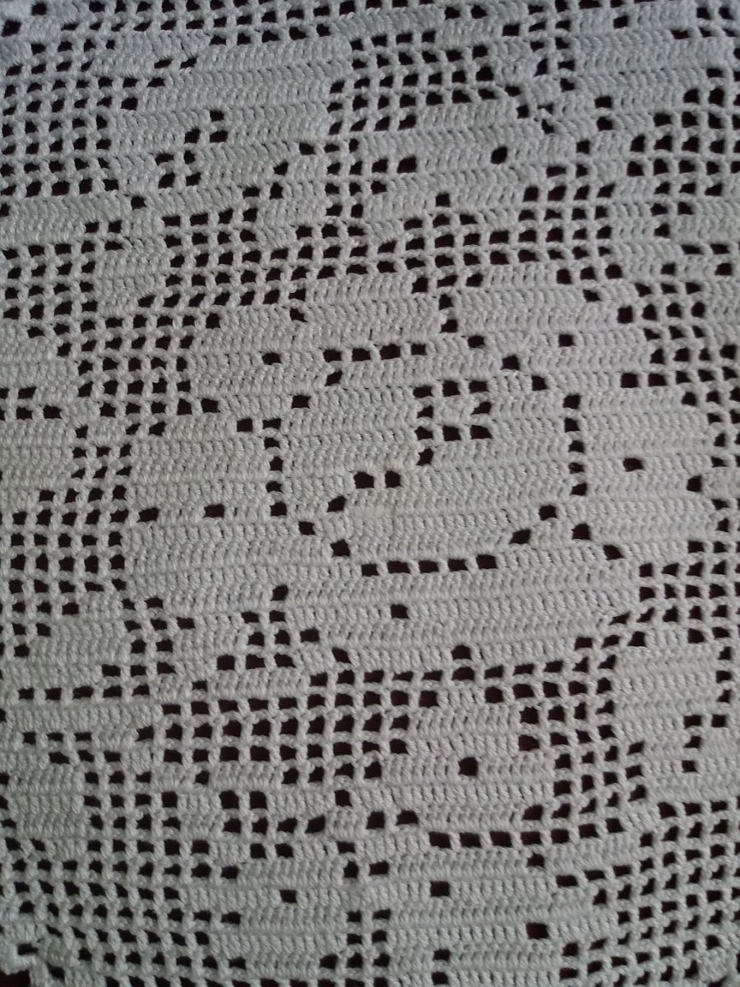
Textilie – pletenina nahoře vlevo pletená dole vpravo háčkovaná

Slide 10
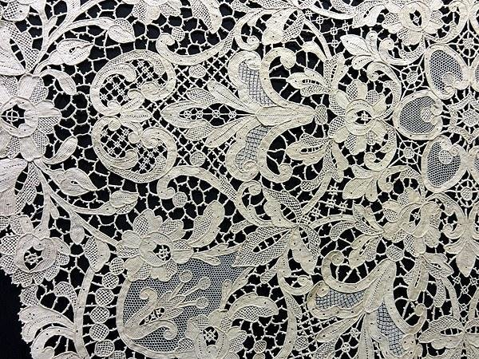
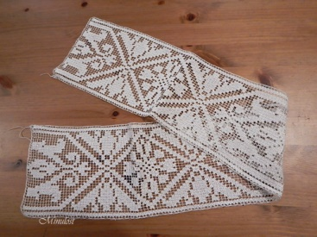
Textil – krajky zhotovené strojovým paličkováním, síťováním

